Slide 1
神的形象
余創豪 2/24/2019

Slide 2
先處理簡單的解經問題
創世記 1: 26 神說：「我們要照著我們的形象，按著我們的樣式造人，…… 」
形象（image/selem）和樣式（likeness/dmut）是兩個不同的東西，還是兩個不同的詞表達同一個東西？
創世記 1: 27 神就照著自己的形象造人，乃是照著他的形象，造男造女。
如果形象和樣式不同，那麼在第27節中為什麼作者只提到形象？

Slide 3
神的形象之三重意義
本質：我們是誰？知道自己存在之意義和目的
使命：我們做什麼？完成神托付的任務
關係：我們如何與他者聯繫？
這聖經觀點和現代心理學教導如何做人十分吻合

Slide 4
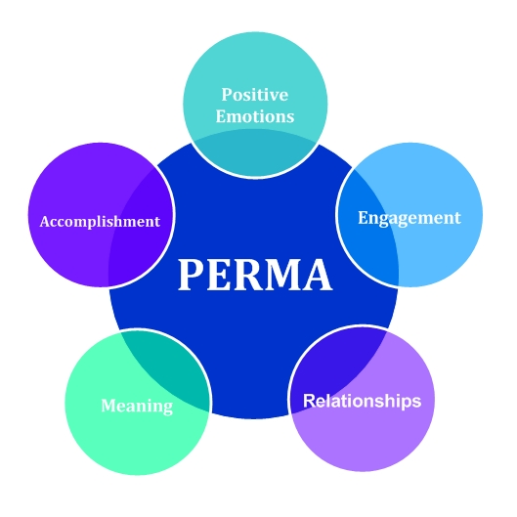
PERMA
積極心理學創始人史利格曼 （ Martin Seligman）
P: Positive Emotion （ 積極情緒 ）
E: Engagement （投身）
R: Relationships （ 關係 ）
M: Meaning （意義）
A: Accomplishments （ 成就 ）

Slide 5
兩者之比對
在神的形象裡生活 | 積極心理學 PERMA
我們是誰？知道自己存在之意義和目的 | 積極情緒、意義
我們做什麼？完成神托付的使命 | 投身、成就
我們如何與他者聯繫？ | 關係

Slide 6
本質：我們是誰？
創世記 2:7 ：「耶和華神用地上的塵土造人，將生氣吹在他鼻孔裡，他就成了有靈的活人，名叫亞當。 」
不要從字面上解釋它，這表達了人具有物質的身體，但亦有神賦予的靈。

Slide 7
本質：我們是誰？
創世記 9：凡流人血的，他的血也必被人所流，因為神造人是照自己的形象造的。
詩篇 8：我觀看你指頭所造的天，並你所陳設的月亮星宿，便說：「人算什麼，你竟顧念他？世人算什麼，你竟眷顧他？你叫他比天使微小一點，並賜他榮耀尊貴為冠冕。」

Slide 8
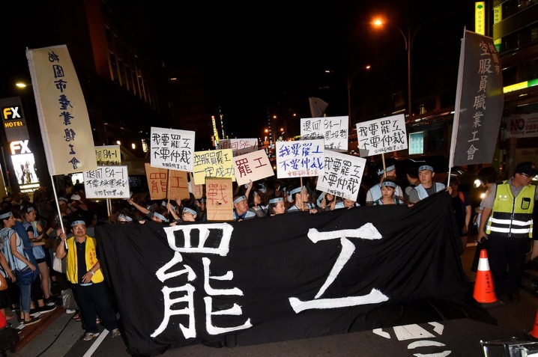
本質：我們是誰？
聖經的創世故事發生在古代近東，當時還有其他文化的創世傳說。
根據阿特拉哈西斯（ Atrahasis ）的神話，有兩種類型的神：上等神和下等神。上等神指派下等神來做勞動，但四十年後，下等神叛逆上等神，並拒絕繼續工作。 於是上等神創造人類來取代罷工的下等神，人類只不過是神的工具。

Slide 9

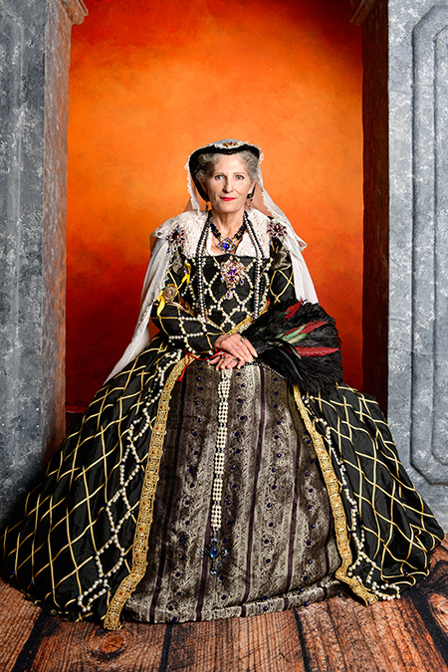
本質：我們是誰？
因為我們是按照上帝的形象造的，所以人類本身就有內在價值、內在尊嚴。
這不取決於你外在的頭銜（博士，醫生，律師）或你賺了多少錢，或者你有多麼年輕貎美。

Slide 10
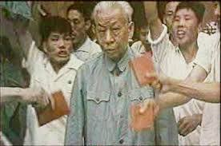
本質：我們是誰？
人不是物 ， 人不是工具 。
劉少奇的《論共產黨員的修養》要求人做「黨的馴服工具」
1958年接受北京日報採采訪，編輯： 「有人說黨讓作什麼就作什麼沒出息，對於作黨的馴服的工具想不通。 」劉少奇： 「不做工具，做什麼？作黨的工具好不好？作馴服的工具好不好？很好。 」

Slide 11
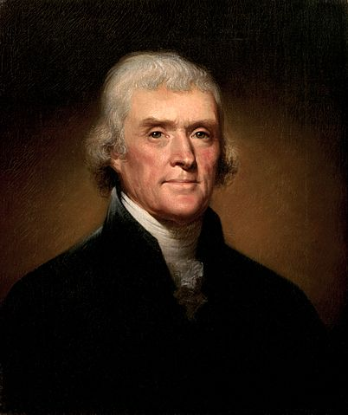
本質：我們是誰？
托馬斯‧杰斐遜 （Thomas Jefferson）
1776年獨立宣言：所有人都是生來平等的，政府需要保護人民不可剝奪的自然權利。
仍未完善 ， 黑奴和女性仍不能享受平等待遇。
因為人類由神所創造，所以自然權利是與生俱來的，並不是由政府「恩𧶽 」的；基本人權是普世價值，並不會隨著文化處境而改變。

Slide 12
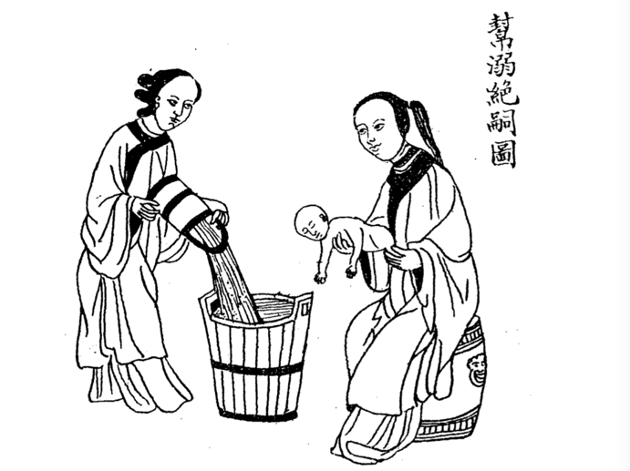
本質：我們是誰？
基督徒相信每個人都有不可以被剝奪的權利和尊嚴。
縱觀歷史，基督徒反對任何違反人類尊嚴的行為，例如殺嬰、販賣人口、種族歧視等。
Notes:
《韩非子·六反篇》记载道，“父母之于子也，产男则相贺，产女则杀之”。历史上，包括广西、山东、陕西等13个省都有过溺女现象的记录，江苏、安徽、浙江、江西、福建、广东、山西这7个省被认为溺女成风，其中江西和福建成为溺女最严重的地区，记载道，“此风各直省所在皆有，福建较多，惟江西尤甚”。

Slide 13
對我們的意義
一方面，我們需要肯定自己因為具有神的形象，而具有不可剝奪的內在價值和權利，我們最根本的價值並不是建基在外在的東西。
另一方面，我們需要尊重其他人，不應該在無意識中將人視為工具。
我有這樣做嗎？

Slide 14
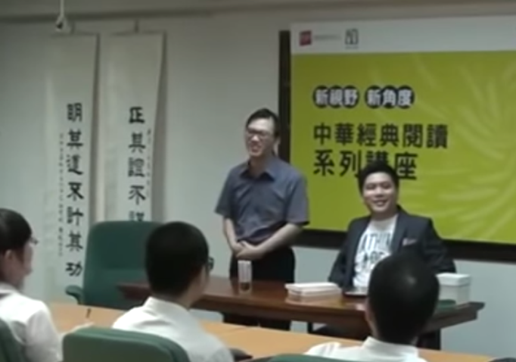
對我們的意義
趙善軒博士
有些學生聽不懂巴基斯坦裔教師帶有口音的英語，於是缺課或者在堂上沒有聽書，對他們來說，教師就是一個工具，他沒有百分之百給予我想要的，他沒有「利用價值」，睬你都肚臍生積 。

Slide 15
對我們的意義
從前很多外省老師來到香港中文大學任教，香港學生聽不懂外省人的廣東話，但仍然會尊重他們是老師，會耐心地聆聽，而不會當他們是工具。

Slide 16
使命：我們做什麼？
創世記 1:28 神就賜福給他們，又對他們說：「要生養眾多，遍滿地面，治理這地，也要管理海裡的魚、空中的鳥和地上各樣行動的活物。」
創世記 2:15 耶和華神將那人安置在伊甸園，使他修理看守。
人是神差派在地球的管家。
神賦予人理性、創造力去完成文化使命。

Slide 17
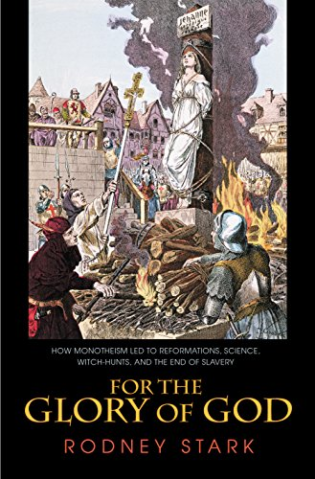
使命：我們做什麼？
史塔克（Robert Stark）認為，西方人為了榮耀上帝而建立了現代文化、現代科學。
「與非基督教世界中主流的宗教教義和哲學相反，基督徒發展科學，因為他們相信它可以做到，而且應該做。 」
可以，因為世界有神建立的理性秩序和人有理性。
應該，為了榮耀神。

Slide 18
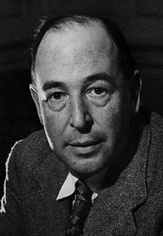

使命：我們做什麼？
英國基督徒作家劉易斯（C. S. Lewis）
「今天一個最無聊、最無趣的人，可能有一天會成為你非常想要欽佩的人。 」
神所賦予人的想像力、創造力是無窮無盡的，可以出人意表。

Slide 19

對我們的意義
一個「屬靈」的基督徒並不一定要成為海外宣教師、牧師、神學家。
除了傳福音大使命之外，我們還受託了文化使命。
你可以為了榮耀神而發奮成為一個出色的廚師、工程師、教師、攝影師…… 。

Slide 20
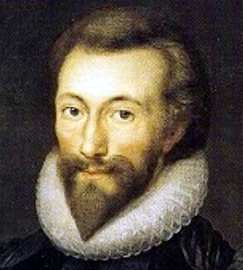
關係：我們如何與他者聯繫？
約翰多恩（John Donne 1572-1631）
沒有人是孤島 （No man is an island）
當一個人與他人隔離時，他的生活就會非常糟糕， 他需要成為群體的一員才能茁壯成長。
三一神在關係裡面， 具有上帝形象的人亦在關係中建立愛和成長。

Slide 21
關係：我們如何與他者聯繫？
在教會歷史上有人反其道而行：與世隔絕而成為孤島 。
在羅馬帝國時期有些信徒離群隱居，甚至爬上高高的柱子。
第一個已知的柱子聖徒是424年在敘利亞登上高柱的西蒙（Simeon Stylites），他留在柱上37年，直到蒙主寵召。

Slide 22
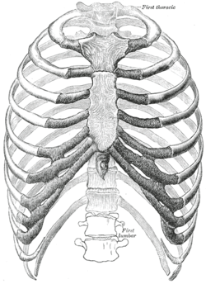
關係：我們如何與他者聯繫？
創世記 2:18-24 耶和華神說：「那人獨居不好，我要為他造一個配偶幫助他。」 ……耶和華神使他沉睡，他就睡了。於是取下他的一條肋骨，又把肉合起來。 耶和華神就用那人身上所取的肋骨造成一個女人，領她到那人跟前。那人說：「這是我骨中的骨、肉中的肉！可以稱她為女人，因為她是從男人身上取出來的。」 因此，人要離開父母，與妻子聯合，二人成為一體。
不要從字面上解釋它，不要問男人是否真缺少一根肋骨，男性和女性都有12對肋骨。

Slide 23
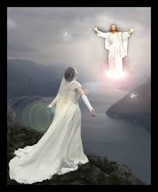
關係：我們如何與他者聯繫？
聖經用人類最親密的關係和無比的愛來比喻神人關係。
舊約把以色列人描述成上帝的新婦：以賽亞書 54:5 因為造你的是你的丈夫，萬軍之耶和華是他的名。
以弗所書 5:25 你們做丈夫的，要愛你們的妻子，正如基督愛教會，為教會捨己。
啟示錄 21: 2 我又看見聖城新耶路撒冷由神那裡從天而降，預備好了，就如新婦裝飾整齊等候丈夫。

Slide 24

對我們的意義
無奈，二千多年的教會歷史就是一部分裂的歷史、關係破裂的歷史、仇恨取代愛心的歷史。
今天同樣的分化正在重複，若果教會是耶穌基督的新婦，那麼也許這位新娘子現在頭髮蓬鬆，還沒有化好裝，還沒有穿好婚紗。

Slide 25
總結：神的形象之三重意義
本質：我們是誰？我們有不可被剝奪的尊嚴和權利。
使命：我們做什麼？我們受託了傳福音大使命和文化使命。
關係：我們如何與他者聯繫？我們不可能與世隔絕和閉門造車而變得更加屬靈。

